Slide 1



TRƯỜNG TIỂU HỌC HÒA NGHĨA
NHIỆT LIỆT CHÀO MỪNG
CÁC THẦY, CÔ GIÁO VỀ DỰ GIỜ LỚP 2A
GV: Nguyễn Thị Mai Lan

Slide 2
Bài 20:
Phép cộng (có nhớ)
Số có hai chữ số với số có 2 chữ số

Slide 3
Tiết 3

Slide 4

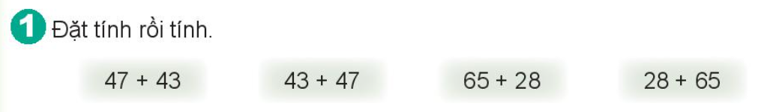
47
43
－
90
43
47
－
90
65
28
－
93
28
65
－
93
+
+
+
+

Slide 5
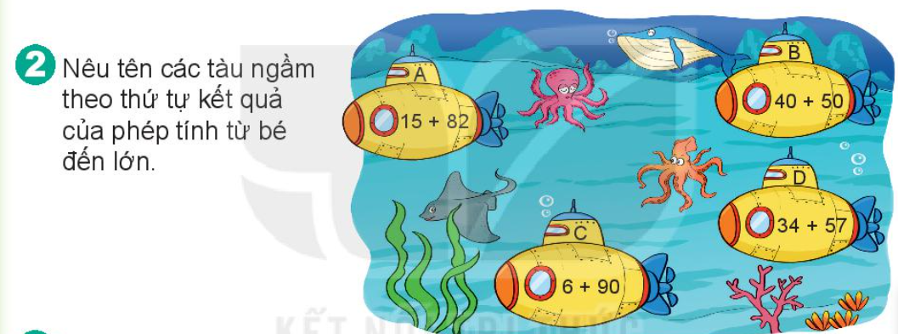



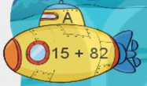

Slide 6
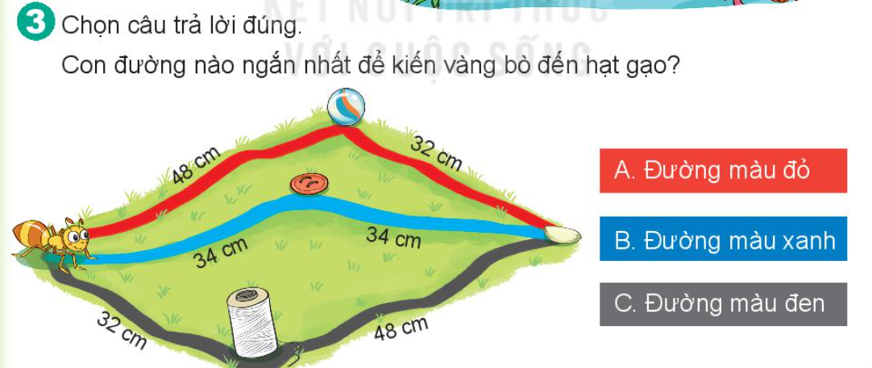

Slide 7
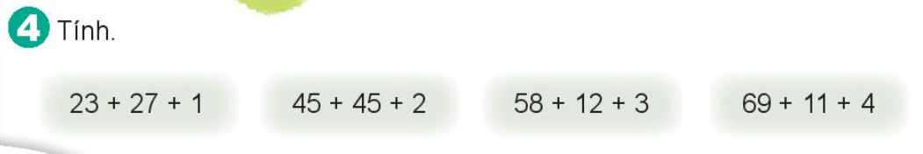
= 51
= 92
= 73
= 84

